Slide 1
4. ZÁKLADY EVROPSKÉHO PRÁVA
Notes:
Placeholder for text of Conclusions, SPAs and others (substitute your own text)
No source line is necessary unless the source is something other than Gartner Research

Slide 2
Struktura orgánů Evropské unie
Rada
(ministrů, resp. Evropské unie)
Evropský Parlament
ustanovuje
navrhují legislativu a rozpočet
dohlíží na
Evropská komise
Generální ředitelství (Directorate General)
Společné výzkumné středisko (Joint Research Centre)
…
Výzkum a inovace (Research & Innovation)
…
Životní prostředí (Environment)
Agentury (Agencies)
European Global Navigation Satellite Systems Agency (GSA)
…
European Environmental Agency (EEA)
…
European Space Agency (ESA)

Slide 3
Právnický „mikroúvod“
Právní rámec je definovaný pro každý politický systém
Evropské právo
  v širším vymezení veškeré právo vydávané v rámci Unie
  v užším vymezení tzv. 2. a 3. pilíř (právo EU)
Dělení evropského práva
  Primární právo
    mimo záběr tohoto předmětu, zřizovací smlouvy EU aj.
  Sekundární právo
    zajištění výkonu pravomocí Evropské unie
    velké množství legislativních dokumentů
  Judikatura (výkon soudní moci)
  Zdroj: Základy evropského práva, Univerzita Palackého v Olomouci

Slide 4
Sekundární právo
Vydává
  Evropská Rada a Parlament
  Evropská Rada
  Evropská Komise
Základní legislativní dokumenty (nejen) v kartografii a geoinformatice
  směrnice – doporučení
  nařízení – stanoviska
  rozhodnutí
  více např. SVOBODA, P. 2011. Úvod do evropského práva. 4. vyd. Praha.

Slide 5
Shrnutí a příklad dokumentů sekundárního práva
Směrnice 2007/2/ES (INSPIRE)
Legislativně závazné dokumenty
Nařízení komise č. 1205/2008 o metadatech
Rozhodnutí 2009/442/ES o sledování a podávání zpráv
Legislativně nezávazné obecné dokumenty
Doporučení …
Stanovisko…
Metadatový profil
Specifikace dat
Legislativně nezávazné technické dokumenty

Slide 6
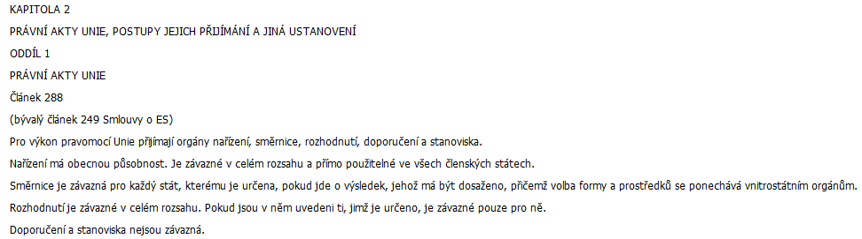
Směrnice
Normativní právní akt pro harmonizaci předpisů členských států
  většinou aplikovatelné pro všechny členské státy, výjimečně pouze pro vybrané (např. CAP)
  vychází ze Smlouvy o fungování Evropské unie (Článek 288)
    http://eur-lex.europa.eu/legal-content/CS/TXT/HTML/?uri=CELEX:12012E/TXT&from=CS

Slide 7
Směrnice
  vzniká z návrhu směrnice více institucí a následně konzultován s vlastními odborníky (daných institucí) a odborníky členských států
  návrh je prezentován Evropskému Parlamentu a Radě pro schválení/odmítnutí
  v případě chybějící/chybné transpozice směrnice a/nebo jejího neplnění Evropská Komise může zahájit proti danému členskému státu soudní proces u Evropského soudního dvora
    judikatury dostupné na http://curia.europa.eu/jcms/jcms/j_6/
    včetně C-6/90 (Francovich vs. Itálie): odškodnění občana za chybějící transpozici směrnice (tzv. přímá zodpovědnost státu)
    cca 50 aktuálních sporů České republiky

Slide 8
Směrnice
  směrnice jsou transponovány do právního řádu daného státu
  určují konkrétní cíle, aniž by diktovala, jakými prostředky by jich mělo být dosaženo
    například bezdotykové vodovodní baterie
      směrnice Evropské unie o hygieně v potravinářství z roku 1993 (93/43/EEC) tento požadavek nedefinuje
        „Umyvadla na mytí rukou musejí být vybavena přívodem teplé a studené tekoucí vody, prostředky na mytí rukou a hygienické osušení.“
      Vyhláška Ministerstva zdravotnictví č. 107/2001 Sb. v paragrafu 14 odstavec 7 vyžadovala, aby restaurace byly vybaveny bezdotykovými bateriemi u umyvadel na mytí rukou
        novelizace 137/2004 Sb. s opravou

Slide 9
Směrnice
Vydávány na portálu EUR-Lex ve všech oficiálních jazycích (24) Evropské unie
  Evropské právní předpisy a ostatní veřejné dokumenty EU
  http://eur-lex.europa.eu/homepage.html?locale=cs (pozor na komerční „plagiát“ http://eu.vlex.com)
„pythagorova věta: 24 slov
otčenáš: 66 slov
archimédův zákon: 67 slov
deset přikázání: 179 slov
americká deklarace nezávislosti: 1 300 slov
ústava USA se všemi 27 dodatky: 7 818 slov
vyhláška EU o prodeji zelí: 26 911 slov“
Není v EUR-Lexu, tzn. neexistuje

Slide 10
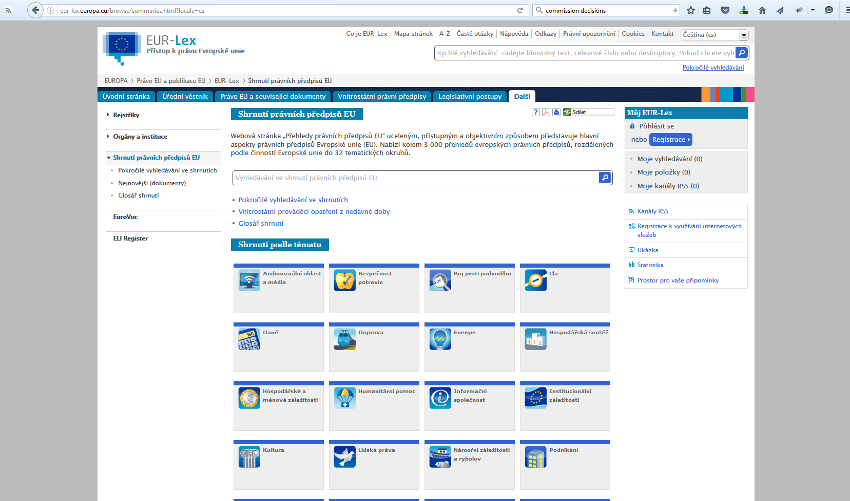
Portál EUR-Lex

Slide 11
Směrnice
Stát zajišťuje obsahově správné a včasné promítnutí obsahu směrnice do vnitrostátního transpozičního opatření, včetně zajištění vymahatelnosti a oznámí transpoziční opatření Komisi
Transpoziční opatření
  musí přesně odrážet obsah směrnice,
  způsob transpozice musí být jasný, přesný a transparentní
  transpoziční opatření musí mít formu obecně závazného předpisu
Lhůta pro transpozici je většinou stanovena na 2 – 4 roky

Slide 12
Nařízení
Přijímána Radou Evropské unie na návrh Evropské Komise
  návrh opět konzultován odborníky Evropské Komise i členských států
Závazná a přímo použitelná v členských státech bez prováděcího aktu
  20 dní po zveřejnění v Úředním věstníku (EUR-Lex)
  obvykle v návaznosti na směrnice

Slide 13
Rozhodnutí
Pro laika velmi podobné Nařízení
Závazné pro všechny, kterým je určeno
  členský stát EU nebo konkrétní obchodní společnost
V kartografii/geoinformatice obvykle má i ekvivalent na národní úrovni formou vyhlášky

Slide 14
Doporučení
Není legislativně závazné, žádné právní důsledky
  např. doporučení, aby soudní orgány zemí EU více využívaly videokonferencí, aby usnadnily přeshraniční spolupráci v soudních záležitostech
Vyjádření názoru a návrh určitých kroků, aniž by z nich vyvozovaly zákonnou povinnost pro toho, komu je určeno

Slide 15
Stanovisko
Orgán EU může vyjádřit k určité otázce nezávazným způsobem
  nezakládá zákonnou povinnost pro toho, komu je stanovisko určeno
Může vydat
  Evropská Komise
  Evropská Rada
  Evropský parlament
  Výbor regionů
  Evropský hospodářský a sociální výbor

Slide 16
SEKUNDÁRNÍ PRÁVO EU V KARTOGRAFII A GEOINFORMATICE
Notes:
Placeholder for text of Conclusions, SPAs and others (substitute your own text)
No source line is necessary unless the source is something other than Gartner Research

Slide 17
Evropská směrnice o hluku (2002/49/ES)
Směrnice Evropského parlamentu a Rady 2002/49/ES ze dne 25. června 2002 o hodnocení a řízení hluku ve venkovním prostředí
  http://eur-lex.europa.eu/legal-content/CS/TXT/HTML/?uri=CELEX:32002L0049&from=CS
Základ pro vývoj a dokončení stávajícího souboru opatření Společenství týkajících se emisí hluku z velkých zdrojů, a to zejména silničních a železničních vozidel a infrastruktury, letadel, zařízení určených k použití ve venkovním prostředí, průmyslových zařízení, mobilních strojních zařízení, a pro vývoj dodatečných krátkodobých, střednědobých a dlouhodobých opatření

Slide 18
Evropská směrnice o hluku (2002/49/ES)
Definováno jednotné hlukové mapování
  výsledkem pak je „strategická hluková mapa“
    pravidelné pětileté aktualizace od 30. června 2012
  předmět mapování
    aglomerace (s více než 250 000 obyvateli),
    hlavní silnice (více než šest miliónů vozidel za rok),
    hlavní železniční tratě (více než 60 000 vlaků za rok)
    hlavní letiště
  hlukové indikátory Lden a Lnight po 5 db
  výška bodu hodnocení 4,0 ± 0, 2 m (3,8 až 4,2 m) nad terénem a na nejvíce exponované fasádě

Slide 19
Evropská směrnice o hluku (2002/49/ES)
Kromě strategické hlukové mapy jsou požadovány i další kartografické výstupy
  mapy znázorňující překročení mezních hodnot
  diferenční mapy, na kterých se stávající situace porovnává s různými možnými budoucími situacemi,
  mapy ukazující případně hodnotu hlukového indikátoru v jiné výšce, než je výška 4 m nad terénem.
Členské státy mohou stanovit pravidla pro typy a formáty těchto hlukových map

Slide 20
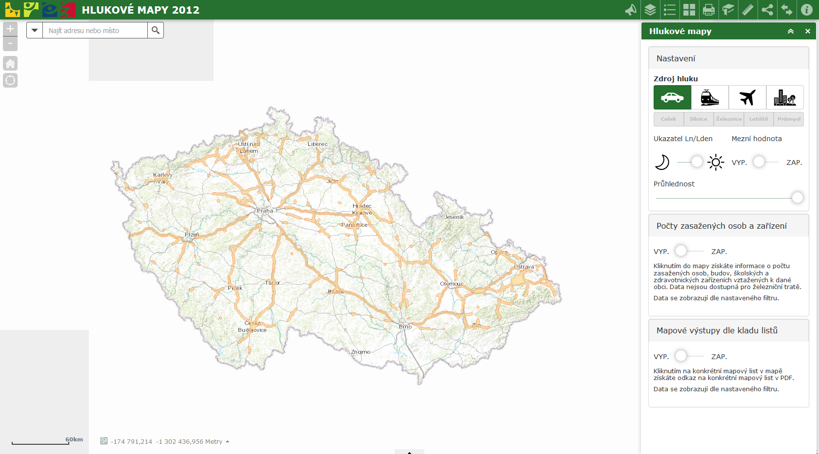
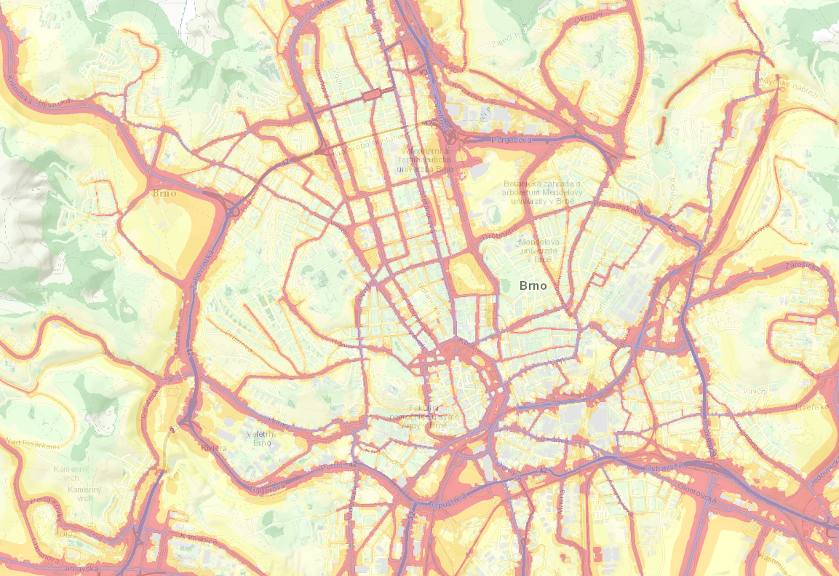
Evropská směrnice o hluku (2002/49/ES)
Mapový portál Ministerstva zdravotnictví
  https://eregpublicsecure2.ksrzis.cz/Registr/shm/

Slide 21
Směrnice o přístupu veřejnosti k informacím o životním prostředí (2003/4/ES)
Směrnice Evropského parlamentu a Rady 2003/4/ES ze dne 28. ledna 2003 o přístupu veřejnosti k informacím o životním prostředí
  http://eur-lex.europa.eu/legal-content/CS/TXT/HTML/?uri=CELEX:32003L0004&rid=1
Informace o životním prostředí budou postupně zpřístupňovány veřejnosti a veřejně šířeny s cílem zajistit co nejširší systematickou veřejnou dostupnost a šíření informací o životním prostředí
Pro tento účel bude podporováno používání počítačové telekomunikační nebo elektronické technologie
  i pro prostorové informace

Slide 22
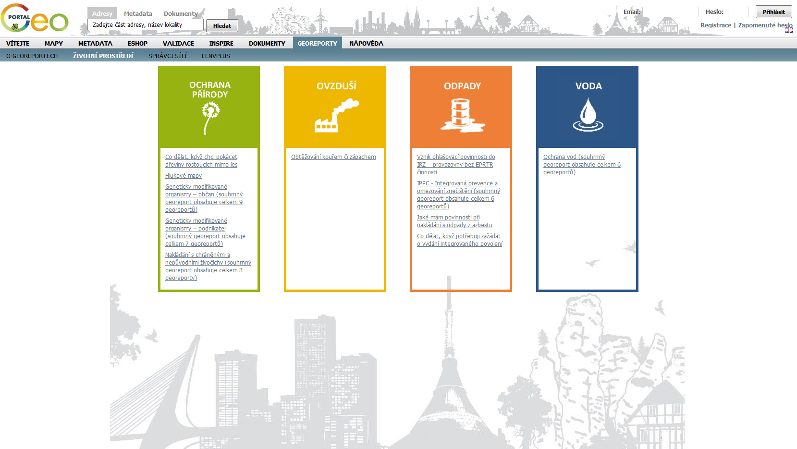
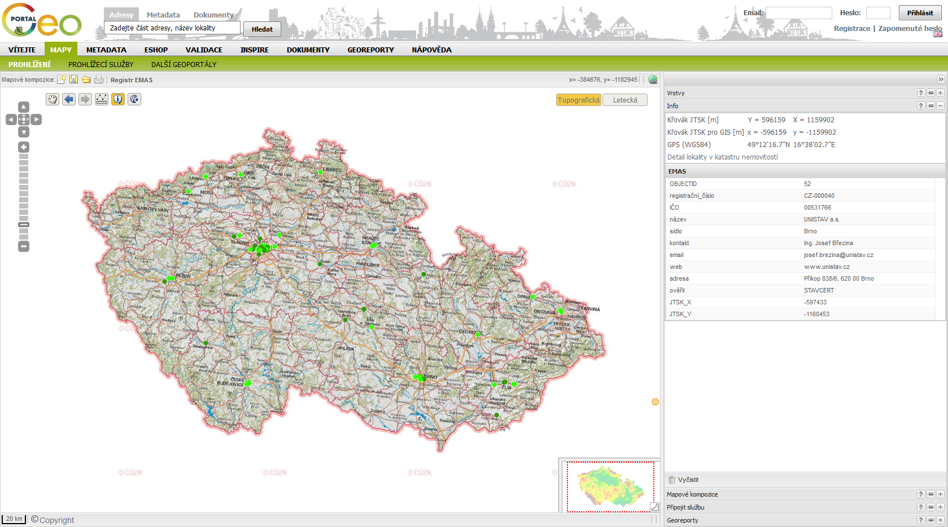
Směrnice o přístupu veřejnosti k informacím o životním prostředí (2003/4/ES)
Registr EMAS (Eco Management and Audit Scheme)
dobrovolný nástroj ochrany životního prostředí
sledování, řízení a postupnému snižování dopadů činností organizace na životní prostředí

Slide 23
Mnoho legislativních dokumentů k problematice životního prostředí
Směrnice Rady 96/61/ES ze dne 24. září 1996 o integrované prevenci a omezování znečištění (IPCC)
  http://eur-lex.europa.eu/legal-content/CS/TXT/HTML/?uri=CELEX:31996L0061&qid=1462203100958&from=CS
Nařízení Evropského Parlamentu a Rady (ES) č. 2152/2003 ze dne 17. listopadu 2003 o monitorování lesů a environmentálních interakcí ve Společenství (Forest Focus)
  http://eur-lex.europa.eu/legal-content/CS/TXT/HTML/?uri=CELEX:32003R2152&rid=1
Rozhodnutí Komise ze dne 17. července 2000 o vytvoření Evropského registru emisí znečišťujících látek (EPER) podle článku 15 směrnice Rady 96/61/ES o integrované prevenci a omezování znečištění (IPPC)
  http://eur-lex.europa.eu/legal-content/CS/TXT/HTML/?uri=CELEX:32000D0479&rid=2
…

Slide 24
INSPIRE (Směrnice 2007/2/ES)
Iniciativa/legislativa/technický rámec pro nalezení relevantních prostorových dat, zhodnocení jejich vhodnosti pro daný účel a poznání podmínek aplikovatelných pro jejich (vy)užití.
  Směrnice Evropského parlamentu a Rady 2007/2/ES ze dne 14. března 2007 o zřízení Infrastruktury pro prostorové informace v Evropském společenství (INSPIRE)
  http://eur-lex.europa.eu/legal-content/CS/TXT/HTML/?uri=CELEX:32007L0002&from=CS
  http://inspire.ec.europa.eu/
  http://inspire.gov.cz/
  Do českého právního prostředí transpozice Zákonem o právu na informace o životním prostředí č. 123/1998 Sb., resp. novelou 83/2015 a vyhláškou 103/2010 Sb.

Slide 25
INSPIRE (Směrnice 2007/2/ES)
Návaznost na Směrnici Evropského parlamentu a Rady 2003/98/ES ze dne 17. listopadu 2003 o opakovaném použití informací veřejného sektoru (PSI)
  http://eur-lex.europa.eu/LexUriServ/LexUriServ.do?uri=CELEX:32003L0098:CS:HTML
  Jak jinak zajistit opakované využití informací veřejného sektoru, kdybychom nevěděli, že tato informace existuje?

Slide 26
„Stavební kameny“ INSPIRE směrnice
Sledování a podávání zpráv (Monitoring and reporting)
Sdílení dat (Data sharing)
Síťové služby (Network services)
Služby prostorových dat (Spatial data services)
Metadata
Data

Slide 27
INSPIRE – vznik Nařízení a technických návodů
Text směrnice
Referenční materiály
Požadavky
Návrh technické části PP
Návrh PP “V.2”
Interesované osoby
(SDICs, LMOs):
Referenční materiály
Experti
Projekty
Testování,
Konzultace SDICs, LMOs

Slide 28
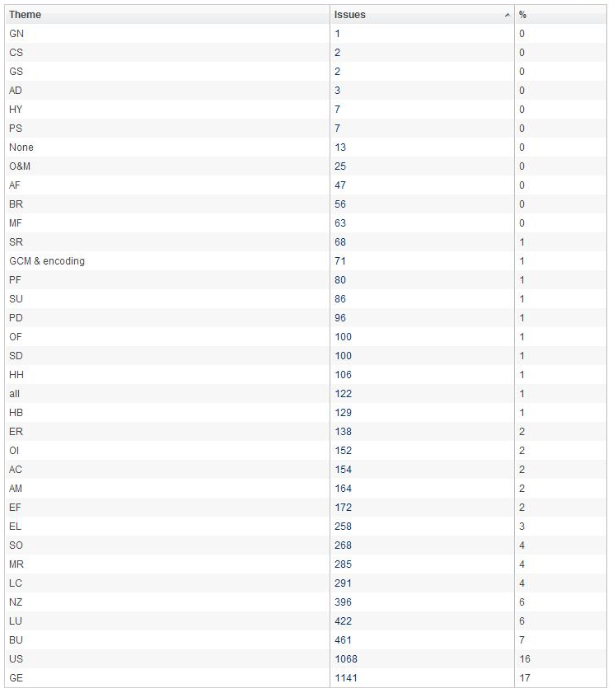
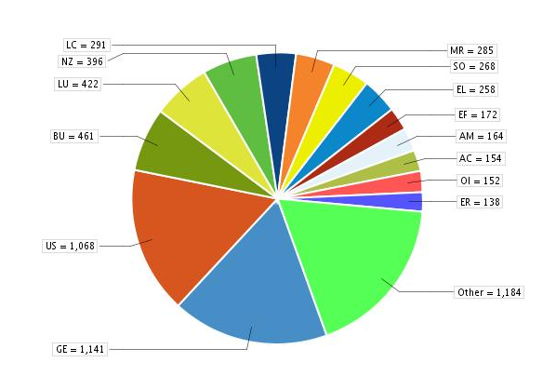
INSPIRE – veřejné konzultace a testování Příloh II a III
Celkový přehled
  6 554 připomínek
  od 20 členských států
  172 subjektů

Slide 29
INSPIRE – vznik Nařízení a technických návodů
Text směrnice
Referenční materiály
Požadavky
Návrh technické části PP
Návrh PP “V.2”
Aktualizace návodů
(případně i PP)
Interesované osoby
(SDICs, LMOs):
Referenční materiály
Experti
Projekty
Testování,
Konzultace SDICs, LMOs
Guidelines
Návrh PP “V.3”
PP
(Nařízení nebo
Rozhodnutí)
Návrh
návodů
Schvalovací proces
Konzultace mezi
službami Komise

Slide 30
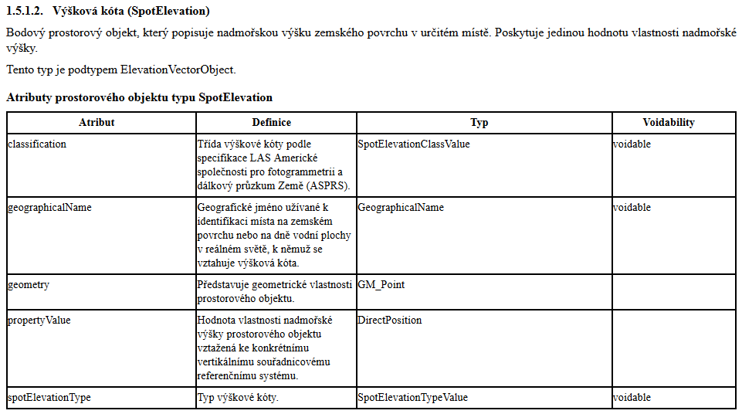
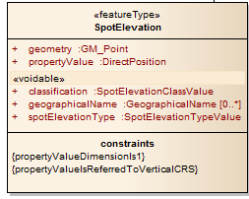
INSPIRE – vybrané odborně-právní aspekty
Technické návody nejsou legislativně závazné
  doporučený způsob implementace
Nelze zapsat kardinalitu
  všechny prvky/atributy uvedené v Nařízení Komise jsou povinné
  multiplicita „pouze“ určuje existenci objektu v reálném světě

Slide 31
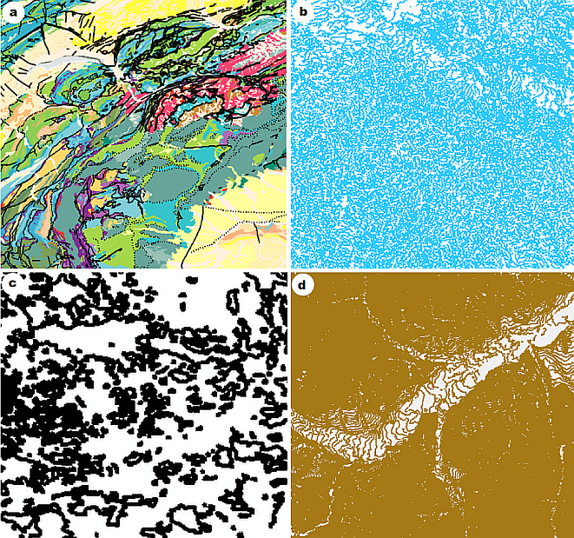
INSPIRE – vybrané odborně-právní aspekty
Kartografie je prakticky mimo INSPIRE legislativu
  povinnost mít výchozí styl u služeb, ale není explicitně stanoveno, zda má jít o stejný styl jako v (legislativně) nezávazných technických návodech

Slide 32
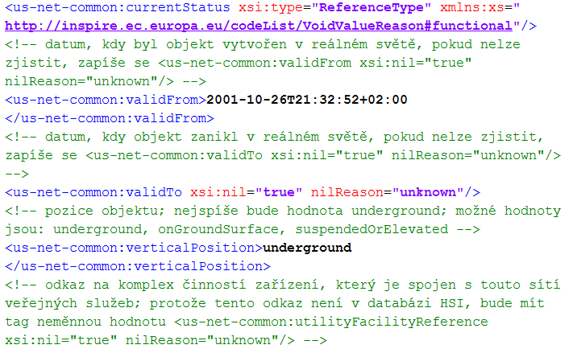
„Zrušitelnost“ (voidability)
„zrušitelným“ (voidable) se rozumí, že pro atribut nebo přidruženou roli lze hodnotu „void“ (zrušená) použít, pokud:
  v sadách prostorových dat udržovaných členskými státy není obsažena žádná odpovídající hodnota,
  nebo odpovídající hodnotu není možné za přiměřené náklady odvodit z existujících hodnot.

Slide 33
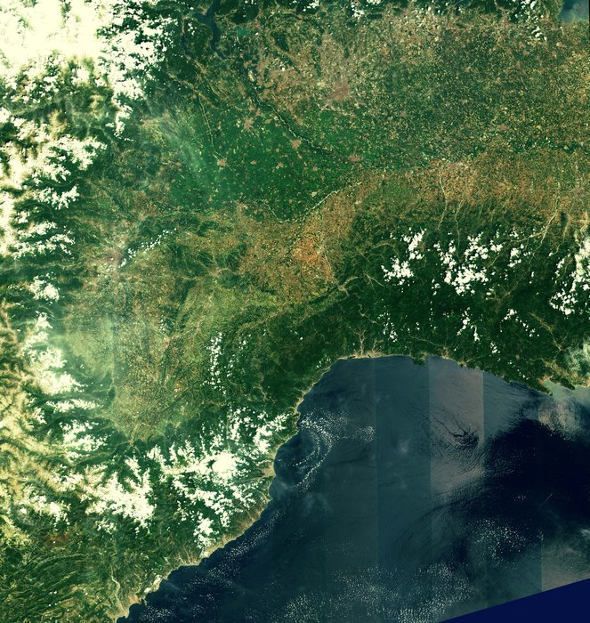
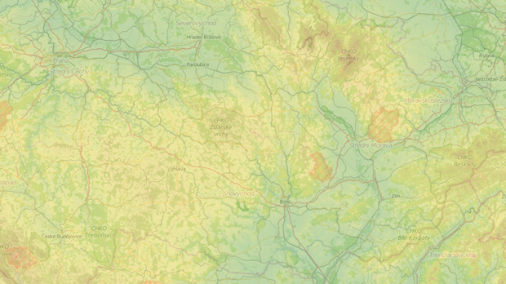
INSPIRE je „jen“ legislativní základ…
…na kterém staví například i Copernicus
  včetně DEM s rozlišením 25 metrů jako otevřená data či Sentinel Scientific Data Hub

Slide 34
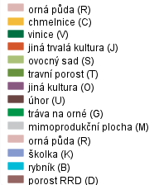
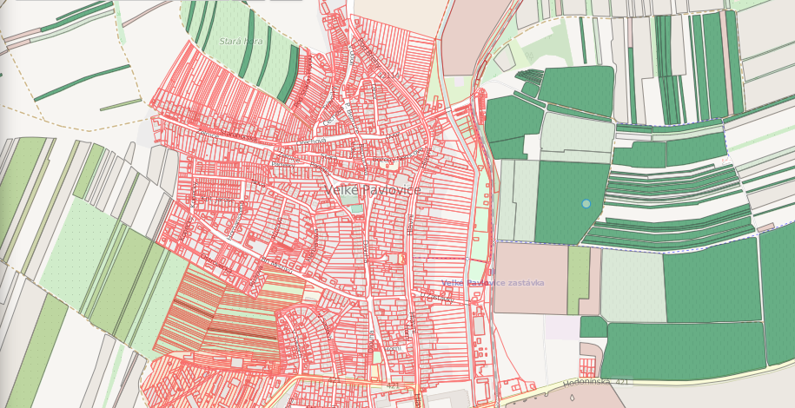
Zemědělská legislativa v EU založená na prostorové informaci (stručný výběr)
Integrovaný administrativní a kontrolní systém (IACS)
  http://eur-lex.europa.eu/legal-content/CS/TXT/HTML/?uri=CELEX:32009R0073&from=en
  systém identifikace zemědělských pozemků (LPIS) vytvořený na základě map a dokumentů evidence pozemků nebo dalších kartografických údajů
  využívá se postupů počítačového zeměpisného informačního systému zahrnujících nejlépe letecké nebo družicové snímky se stejnými standardy, které zaručují přesnost rovnající se alespoň přesnosti kartografie v měřítku 1:10 000

Slide 35
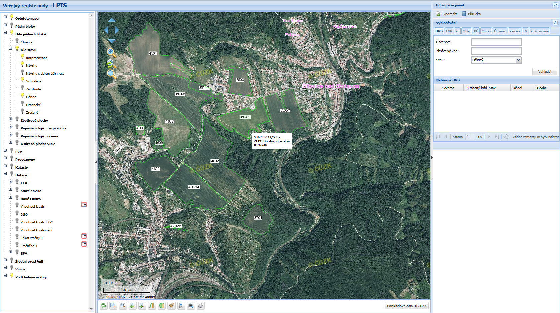
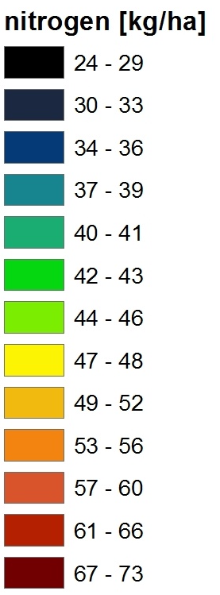
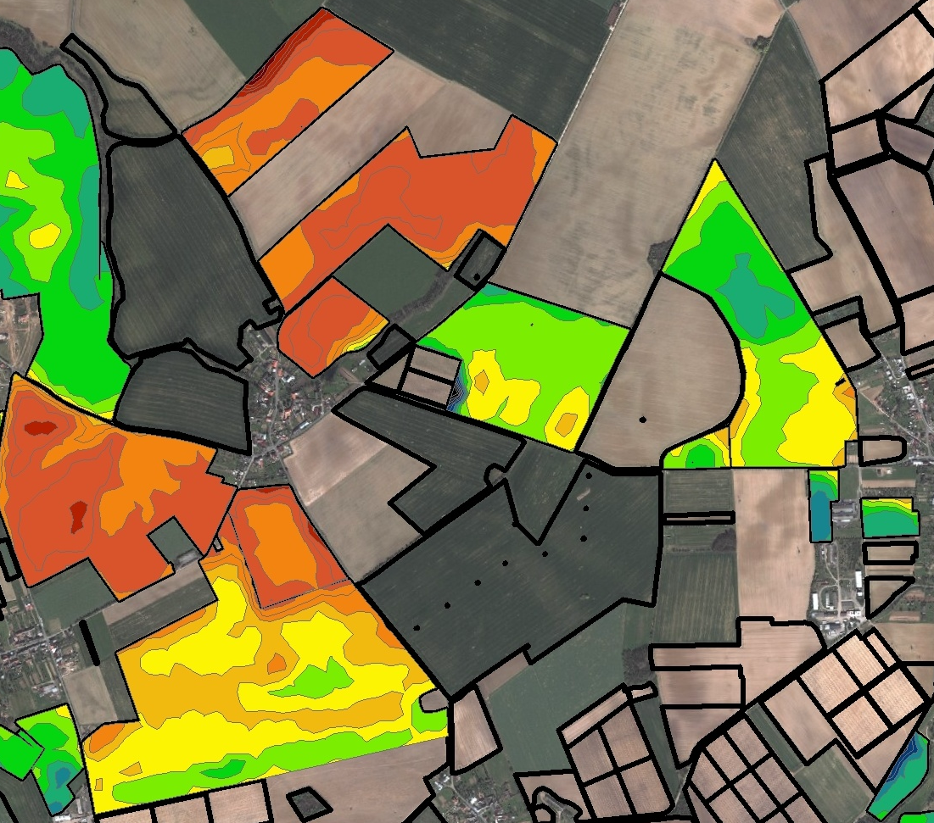
Zemědělská legislativa v EU založená na prostorové informaci (stručný výběr)
Portál farmáře na webových stránkách Ministerstva zemědělství
  LPIS jako veřejný geografický informační systém
souvislost s evropskou nitrátovou směrnicí atp.

Slide 36
Registr fyzické (pasivní) infrastruktury (RFI)
Směrnice Evropského parlamentu a Rady 2014/61/EU ze dne 15. května 2014 o opatřeních ke snížení nákladů na budování vysokorychlostních sítí elektronických komunikací
  http://eur-lex.europa.eu/legal-content/CS/TXT/HTML/?uri=CELEX:32014L0061&from=CS
Transpozice této směrnice do českého právního prostředí
  Zákon č. 194/2017 Sb. o opatřeních ke snížení nákladů na budování vysokorychlostních sítí elektronických komunikací a o změně některých souvisejících zákonů
    https://www.zakonyprolidi.cz/cs/2017-194

Slide 37
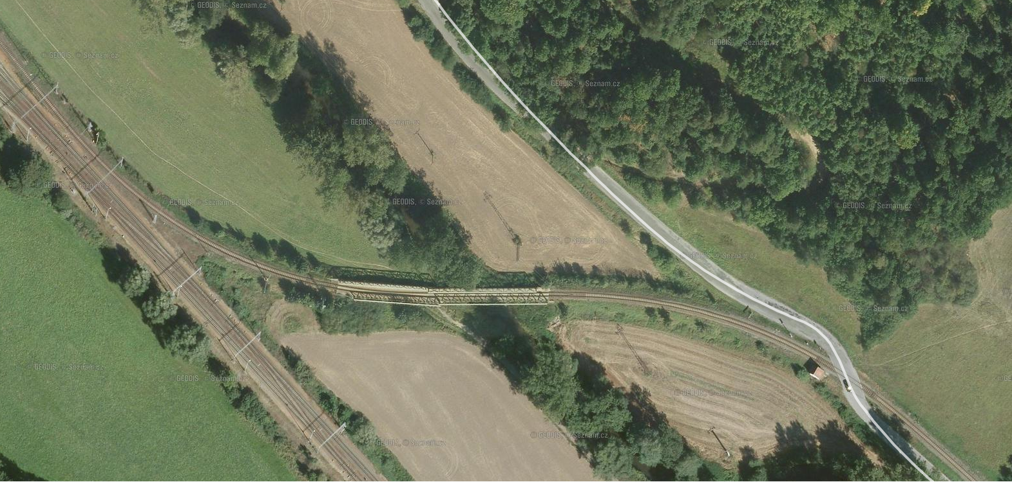
Co je evidováno v Registru fyzické (pasivní) infrastruktury?
Parametr | Hodnota
umístění | podzemní
síťové odvětví | B. elektrická silová vedení
průměr | …
… | …
aktuálně využitelná infrastruktura | ne
vlastník | SŽDC, s. o.
provozovatel | …
vytvořeno z veřejných zdrojů | ano

Slide 38
Využití ÚAP pro centrální databázi fyzické infrastruktury
ÚAP ORP
ÚAP kraje
DB správce
sítě
DB fyzické
infrastruktury
…
…
ÚAP ORP
ÚAP kraje

Slide 39
Geometrické, polohové a výškové určení fyzické infrastruktury (§ 5)
Číselné a grafické vyjádření výsledků zaměření skutečné polohy, výšky fyzické infrastruktury vzhledem k bodům vytyčovací sítě,
Polohopis s výškovými údaji zpravidla v měřítku 1 : 200, 1 : 500 nebo 1 : 1000 se zobrazením fyzické infrastruktury a bodů vytyčovací sítě.
Povinný orgán, který pořizuje územně analytické podklady podle jiného právního předpisu, poskytne do třech měsíců od nabytí účinnosti tohoto zákona v elektronické podobě jednotnému informačnímu místu údaje o území, které obsahují minimální informace uvedené v § 6 odstavci 1, které byly využity pro poslední úplnou aktualizaci územně analytických podkladů předcházející nabytí účinnosti tohoto zákona, a to ve formátu a v rozsahu, ve kterém je přijal, přičemž za správnost a úplnost odpovídá poskytovatel údajů.

Slide 40
Kombinace evropské a národní legislativy v praxi
Kritérium | RFI | INSPIRE | ÚAP | DTM
Výčet poskytovaných objektů | ANO | ANO | ANO | ANO
Datový model | NE, bude stanoveno prováděcím předpisem? | ANO | NE může definovat kraj | NE může definovat obec
Kvalita geodat | NE, bude stanoveno prováděcím předpisem? | podle ISO 19157 | není definována | definována samostatně
Polohový souřadnicový systém | NE, bude stanoveno prováděcím předpisem? | ETRS89 | není explicitně uveden, užívá se S-JTSK | S-JTSK
Četnost aktualizace | 1× za 2 měsíce | 1× za 6 měsíců | 1× ročně | není stanovena
Předání | elektronicky, stanoví prováděcí předpis | webové služby | na CD | není stanoveno
Vizualizace geodat | NE, bude stanoveno prováděcím předpisem? | SLD styly | podle zvyklostí jednotlivých obcí a krajů | ČSN 01 3411 Mapy velkých měřítek. Kreslení a značky

